Slide 1
Právní formy neziskových organizací
Mgr. Jaroslav Benák jaroslav.benak@law.muni.cz

Slide 2
Obsah
  Odkud jdeme? Stará právní úprava a její problémy.
  Kam míříme? Rekodifikace soukromého práva.
  Jak se tam jde? Co pro to musíme/máme/můžeme udělat?
  Rejstříkový zákon

Slide 3
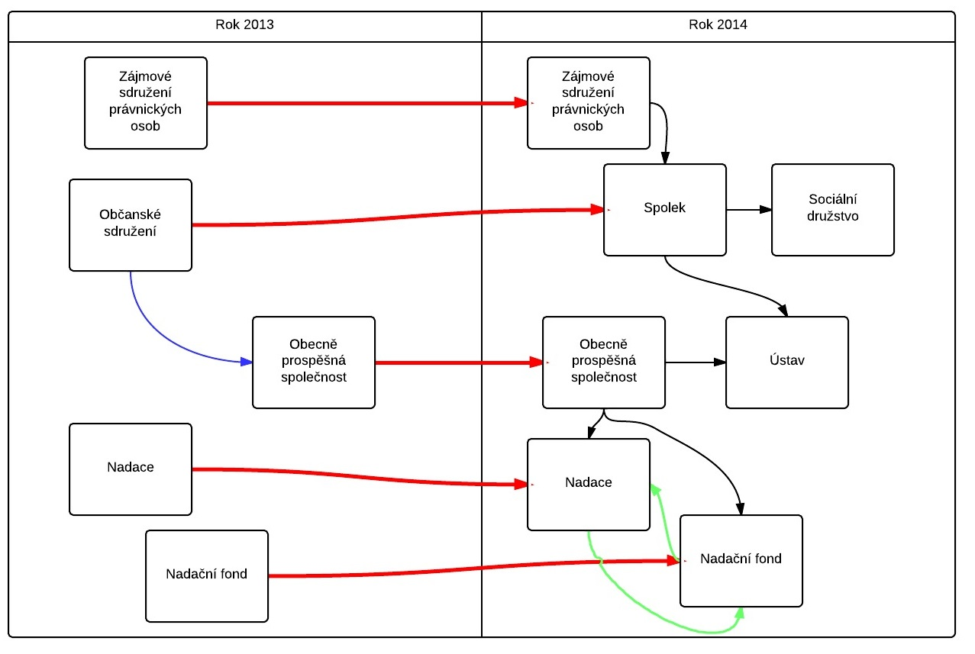

Slide 4
Legenda ke schématu
Červená = změna ex lege (přímo ze zákona)
Modrá = transformace možná jen v roce 2013
Černá = transformace možná podle přechodných ustanovení NOZ
Zelená = transformace možná podle NOZ (pro všechny)

Slide 5
Občanské sdružení
Atmosféra roku 1990
„Liberální“ právní úprava
Pestrá paleta občanských sdružení
Rozhodovací praxe MVČR

Slide 6
Obecně prospěšná společnost
90. léta – záměr transformovat rozpočtové a příspěvkové organizace = přísnější právní úprava
7 lidí (správní rada, dozorčí rada, ředitel)
Poskytování služeb „ven“ na nediskriminačním základě
Nejasný vztah mezi o.p.s. a o.s.

Slide 7
Stav rekodifikace soukromého práva

Slide 8
Nové předpisy
  Občanský zákoník – 89/2012 Sb.
  Zákon o obchodních korporacích – 90/2012 Sb.
  Zákon o veřejných rejstřících PO a FO – 304/2013 Sb.
  Daňové změny – zejména – 344/2013 Sb.
  Zákon o statusu veřejné prospěšnosti

Slide 9
Struktura NOZ
Základní zásady
Obecná úprava právnických osob
Korporace + Fundace
Konkrétní právní formy
Analogie mezi formami

Slide 10
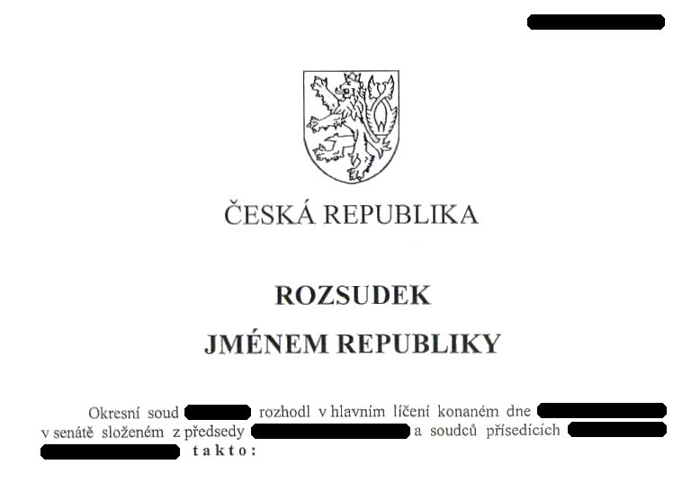

Slide 11
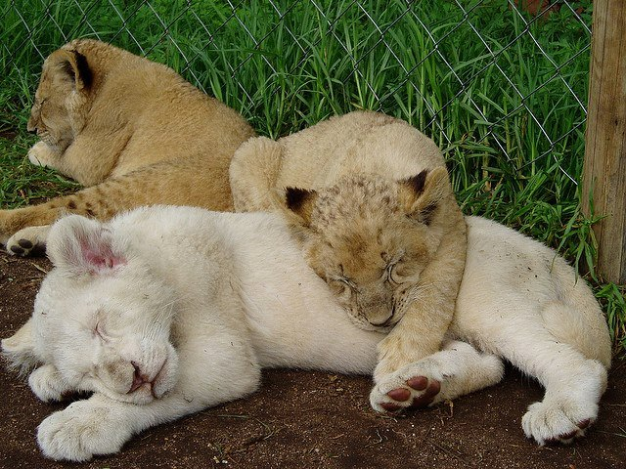

Slide 12
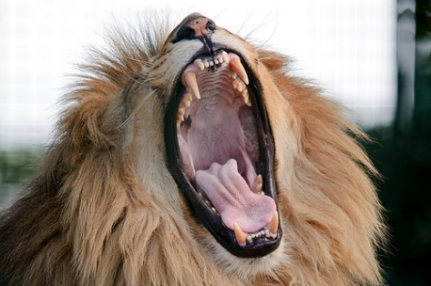

Slide 13
Právní formy NOZ

Slide 15
Korporace
  Spolek
    Členská základna
    Společná činnost
    Vzájemně či veřejně prospěšná
    Hlavní činnost + vedlejší činnost (i podnikání)

Slide 16
Korporace
  Sociální družstvo
    Sociálním družstvem je družstvo, které soustavně vyvíjí obecně prospěšné činnosti směřující na podporu sociální soudržnosti za účelem pracovní a sociální integrace znevýhodněných osob do společnosti s přednostním uspokojováním místních potřeb a využíváním místních zdrojů podle místa sídla a působnosti sociálního družstva, zejména v oblasti vytváření pracovních příležitostí, sociálních služeb a zdravotní péče, vzdělávání, bydlení a trvale udržitelného rozvoje.

Slide 17
Korporace
Sociální družstvo
  Členská základna (pozor na vymezení v § 763 ZOK)
    Právnické osoby (bez omezení)
    Fyzické osoby:
      Zaměstnanci
      Dobrovolníci
      Příjemci služeb
  Podnikání
  Rozdělování až 33 % zisku mezi členy. Zbytek reinvestice

Slide 18
Fundace
  Nadace
  Nadační fond
  Ústav
  (Obecně prospěšná společnost)

Slide 19
Možnosti bývalého občanského sdružení

Slide 21
Nástupnické právní formy o.s.
Obecně prospěšná společnost
Spolek
Ústav
Sociální družstvo

Slide 22
Transformace nebo začít znovu?
Transformace:
  Stejné IČ
  Zůstává historie
  Zůstávají právní vztahy (účty v bankách, zaměstnanci, pronájem, dotace)
  Notifikační povinnosti
Nová osoba:
  Zachová se stávající PO a vedle ní vznikne nová
  Je to „očekávané“

Slide 23
Spolek – „automatická transformace“
§ 3045 NOZ – nebylo třeba nic dělat, nešlo tomu zabránit
§ 3042 - do dvou let upravit název
§ 3041 - do tří let upravit stanovy
Do tří let upravit údaje v rejstříku
Aktuálně soudní poplatek 1000,- Kč za každý zápis

Slide 24
Transformace na ústav/sociální družstvo
§ 3045 NOZ – kdo byl o.s. a je spolkem, může se transformovat
Obecná pravidla pro změnu právní formy
  Účetní závěrka
  Vyřešit postavení členů

Slide 25
Jak se dělá změna právní formy
Fáze 0 – změna stanov spolku
Fáze 1 – rozhodnutí uvnitř spolku (podle stanov)
Fáze 2 – vytvoření zakladatelského jednání

Slide 26
Transformační možnosti o.p.s

Slide 28
§ 3050 NOZ – o.p.s. může:
  Zůstat o.p.s. (a řídit se zrušeným zákonem)
  Transformovat se na:
            Ústav
            Nadační fond
            Nadaci

Slide 29
Proč (ne)být ústav?
Administrativní náročnost transformace – ops - ústav
Účast na podnikání jiných osob – ops – ústav (kromě v.o.s a k.s.)
Povinnost mít dozorčí radu – ops – ústav
Vkladová povinnost – ops – ústav
Reformovatelnost právní úpravy – ops - ústav
Posílení pozice zakladatele ústavu

Slide 30
Povinnosti z rejstříkového zákona
Do 6 měsíců – kontrola a doplnění údajů

Slide 31
Rejstříkový zákon

Slide 32
Základní informace o rejstříku PO a FO
Vše bude „vypadat jako obchodní rejstřík“
Odborové organizace mají téměř ze všeho výjimku (§ 121 RejstřZ)
Krajské soudy podle sídla PO

Slide 33
Jak funguje rejstříkový soud?
3 pracovní dny na výzvu k doplnění (§ 88 RejstřZ)
5 pracovních dní na rozhodnutí (§ 96 RejstřZ)
Vše na formuláři (interaktivní vyplnění na webu MSp)
Pro řadu věcí ověřené podpisy – osvobození pro NNO od poplatku za ověřování

Slide 34
Rejstřík spolků
Lhůta 3 měsíce pro MVČR
Přechodné období 3 roky (§ 122 odst. 3 RejstřZ)
Pobočné spolky (právní osobnost, ručení)
Soudní poplatek (zatím) 1000,- Kč

Slide 35
Rejstřík o.p.s.
Vznikne z existujícího rejstříku o.p.s. (= nic se nikam „nepřeklápí“)
Lhůta 6 měsíců na úpravu údajů
Za každý zápis 2000,- Kč

Slide 36
Daňový režim
Zákonné opatření senátu č. 344/2013 Sb.
Nepočítá se se statusem veřejné prospěšnosti
Prakticky všechno zůstává:
  Osvobození členských příspěvků
  Osvobození darů (plus snížení základu daně dárce)
  Snížení základu daně („mínus 300 tisíc“)
Jiný režim úroků

Slide 37


